Slide 1

Tes fichiers sont dans le
CHAOS
?
Notes:
How much time do you spend looking for files saved on your computer?

Slide 2
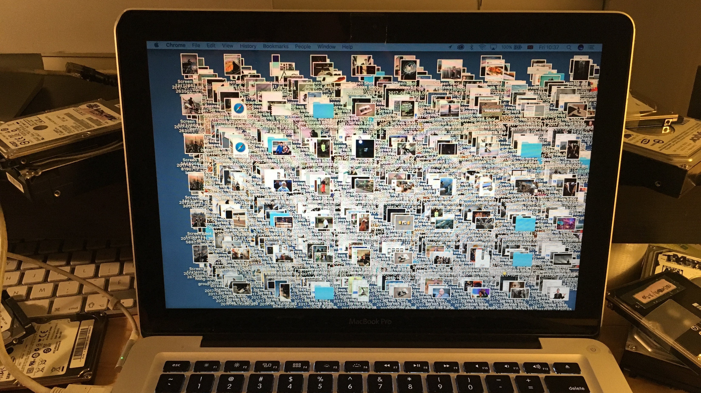
Quelques centaines de fichiers sur l’écran de bureau ?

Slide 3
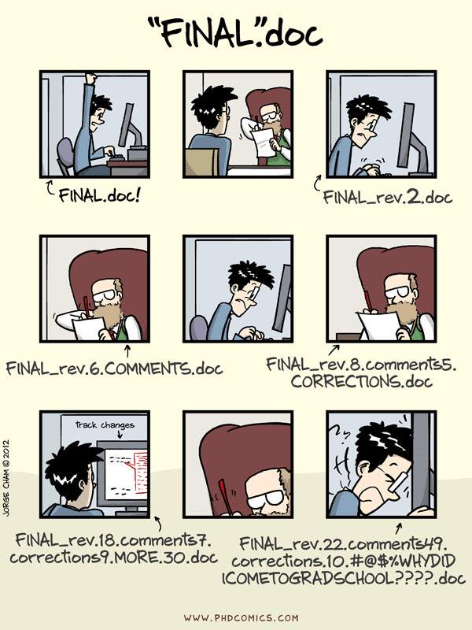
Notes:
Do you choose between “FILE_final” and “FILE_best_version” by opening up a dozen files?
Once you’ve managed to find the file, are you faced with multiple files named for incremental versions?

Slide 4
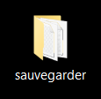
(à ne jamais ouvrir)
Tu décharges/caches des fichiers
dans des emplacements cryptés ?
Notes:
Do deadlines or laziness exacerbate saving files on your Desktop (with the best intention of “organizing it later?”

Slide 5
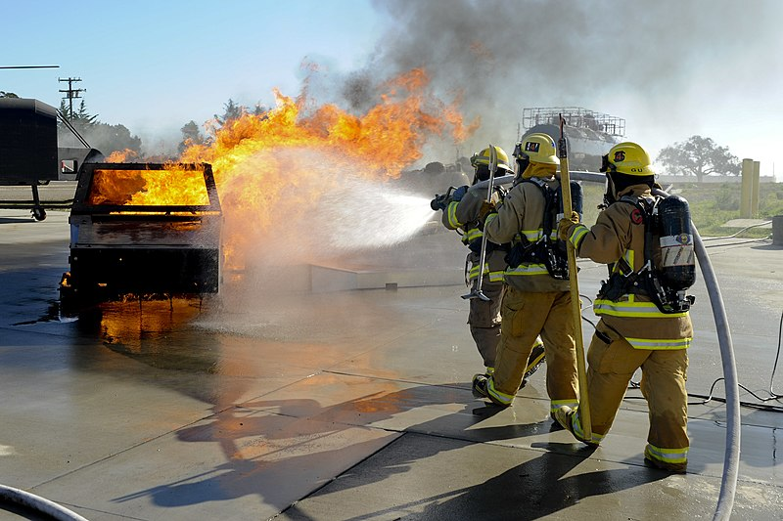
Tu es prêt à brûler tout ton système « d'organisation » ?

Slide 6
Prépare-toi pour une solution !

Slide 7
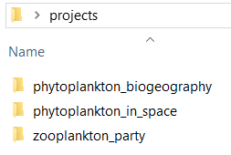
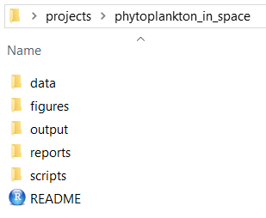
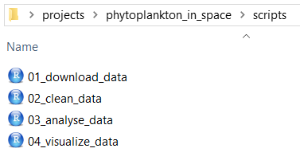
Solution #1

Slide 8

READMEs
Solution #2

Slide 9
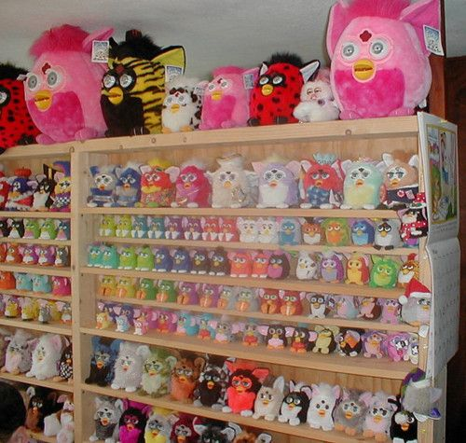
Solution #3
contrôle de version

Slide 10

histoire ; traçabilité ; collaboration

Slide 11
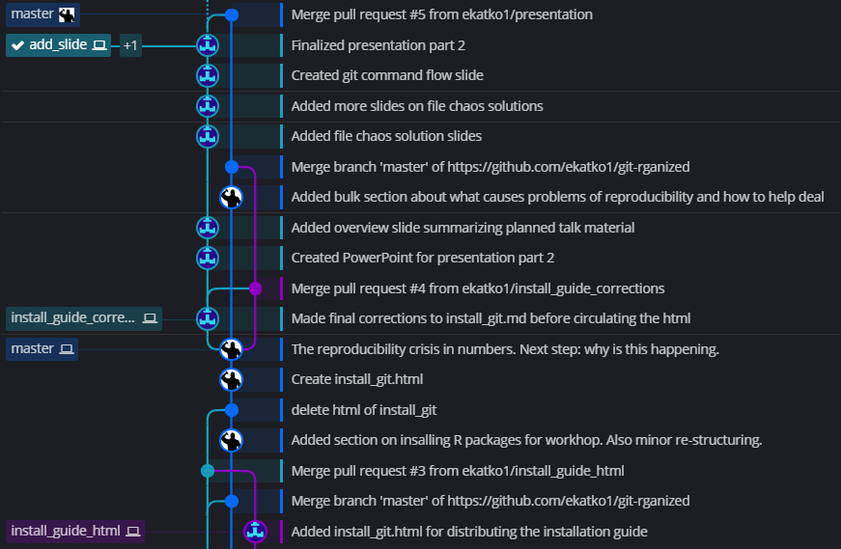

Slide 12




fetch
fetch
working directory
staging area
local .git
remote
add
commit
push

Slide 13

La meilleure solution
Traitez votre code comme un produit de recherche

Slide 14

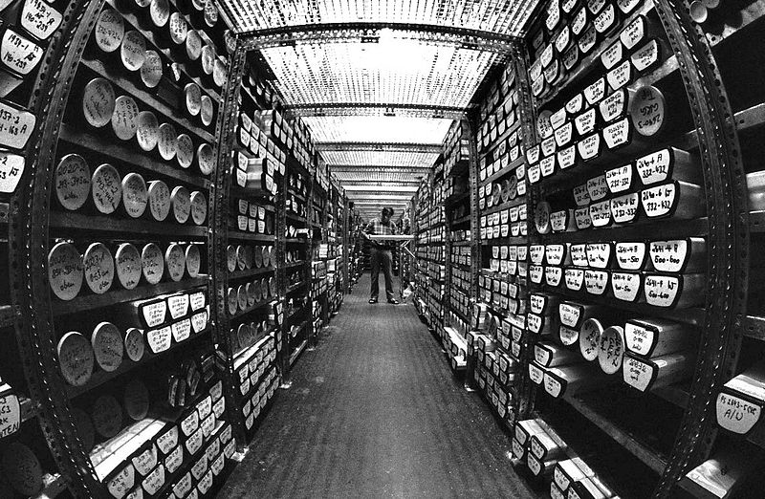
Licensez votre code et archivez le avec un DOI

Slide 15

Et bien gardez trace de tout ce que vous faites pour vous même et pour vos lecteurs

Slide 16


Ressources recommandées
www.britishecologicalsociety.org

Slide 17


